Slide 1
第四章
选择结构程序设计
陈丽

Slide 2
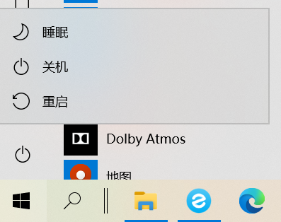
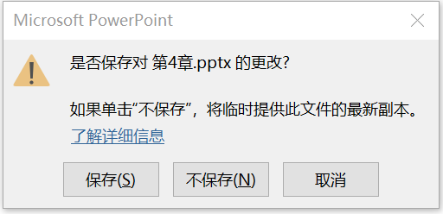

Slide 3
本章要点
关系表达式
逻辑表达式
选择结构程序设计

Slide 4
主要内容
4.1 关系运算符和关系表达式
4.2 逻辑运算符和逻辑表达式
4.3 if语句
4.4 switch语句
4.5 程序举例

Slide 5
关系运算符和关系表达式
关系运算符及其优先次序
< 小
<= 小于或等
> 大
>= 大于或等
== 等于
!= 不等于
优先级相同（高）
优先级相同（低）
说明：
关系运算符的优先级低于算术运算符
关系运算符的优先级高于赋值运算符
[例]
c>a+b c>(a+b)
a>b!=c (a>b)!=c
a= =b<c a = = (b<c)
a=b>c a=(b>c)

Slide 6
关系运算符和关系表达式
关系表达式
用关系运算符将两个表达式（可以是算术表达式或
关系表达式，逻辑表达式，赋值表达式，字符表达式）
接起来的式子，称关系表达式
例：a>b, a+b>b+c, (a=3)>(b=5), ’a’<‘b’, (a>b)>(b<c)
关系表达式的值是一个逻辑值，即“真”或“假”
例：关系表达式”a>b”的值为“真”，表达式的值为1
C语言中没有专用的逻辑值，1代表真，0代表假

Slide 7
例：a=3, b=2, c=1, 则:
（1）a > b
（2）(a > b) == c
（3）b + c < a
（4）d = a > b
（5）f = a > b > c
1
1
0
1
0

Slide 8
关系运算注意示例
在C语言里如何表示x在区间1-100之间？
例 若a=0; b=0.5; x=0.3;
则 a<=x<=b的值为
应避免对实数作相等或不等的判断
单精度 fabs(a-b)<1e-6
双精度 fabs(a-b)<1e-15
0
例 5>2>7>8在C中是允许的
值为
0
例 int i=1,j=7,a;
a=i+(j%4!=0);
则a=
例 注意区分“=”与“==”
int a=0,b=1;
if(a = b)
printf(“a equal to b”);
else
printf(“a not equal to b”);
2
例‘a’>0 结果为
‘A’>100 结果为
1
0

Slide 9
逻辑运算符和逻辑表达式
逻辑运算符用于连接一个或多个条件，判断这些条件是否成立
逻辑运算符的类型为：
运算 | 运算符 | 表达式 | 结合性
逻辑“非” | ! | !operand1 | 右
逻辑“与” | && | operand1 && operand2 | 左
逻辑“或” | || | operand1 || operand2 | 左
优先级：! > 算术运算符 > 关系运算符 > 逻辑运算符(&& ||)

Slide 10
逻辑运算符和逻辑表达式
运算规则
1）&&：当且仅当两个运算量的值都为“真”时，运算结果为“真”，否则为“假”。（全真既真）
2） || ：当且仅当两个运算量的值都为“假”时，运算结果为“假”，否则为“真”。（一真既真）
3） ! ：当运算量的值为“真”时，运算结果为“假”；当运算量的值为“假”时，运算结果为“真”。（取反）
a
b
!a
!b
a&&b
a||b
真
真
假
假
真
真
真
假
假
真
假
真
假
真
真
假
假
真
假
假
真
真
假
假
例如，假定x=5，则
(x>=0) && (x<10) ⬄ x>=0 && x<10
(x<-1) || (x>5) ⬄ x<-1 || x>5

Slide 11
逻辑运算符和逻辑表达式
用逻辑运算符将关系表达式或逻辑量连接起来的式子
逻辑表达式的值应该是一个逻辑量“真”或“假”
逻辑运算中，任何非0量被处理为“真”，0处理为“假”
例：设a=4，b=5：
!a a && b a||b !a || b 4 && 0||2
例： 5>3&&8<4-!0

Slide 12
&&和||的短路性
(1) 表达式1 && 表达式2 && 表达式3，表达式1为假，则结束运算
(2) 表达式1 || 表达式2 || 表达式3，表达式1为真，则结束运算
例:当a=1,b=2,c=3,d=4,m和n的原值为1时
(m=a>b) && (n=c>d)
例：用逻辑表达式来表示闰年的条件
能被4整除，但不能被100整除
能被4整除，又能被400整除
(year%4==0 && year%100!=0) || year%400==0
？

Slide 13
if语句
if语句的三种基本形式
if (表达式) 语句
例：
if (x>y) printf(“%d”,x);
if(表达式)
语句1
else
语句2
例：
if (x>y) printf(“%d”,x);
else printf(“%d”,y);
表达式
假
（0）
真（非0）
语句
Y
条件
N
语句1
语句2

Slide 14
# include <stdio.h>
main()
{
int num1, num2, sum;
printf("\n请输入两个数：");
scanf("%d %d", &num1,&num2);
sum = num1+ num2 ;
if(sum > 100)
printf("\n两数的和大于 100 \n ");
}
内存
num1
num2
56
78
sum
134
请输入两个数：56 78
两数的和大于 100

Slide 15
修改上例
# include <stdio.h>
main()
{
int num1, num2, sum;
printf("\n请输入两个数：");
scanf("%d %d", &num1,&num2);
sum = num1+ num2 ;
if(sum > 100)
printf("\n两数的和大于 100 \n ");
else
printf(“\n两数的和小于100\n”);
}

Slide 16
#include <stdio.h>
main()
{
char a;
printf("\n请输入一个字符：");
scanf("%c",&a);
if(a>='a' && a<='z')
printf("您输入的字符是小写字母\n",a);
else
printf("您输入的字符不是小写字母\n",a);
}
内存
问题描述：
要求用户输入一个字符，用程序判断该字符是否为小写字母 ，并输出相应的信息。
a
T
请输入一个字符：T
您输入的字符不是小写字母

Slide 17
#include <stdio.h>
main()
{
float price;
double discount;
printf("\n请输入商品的价格：");
scanf("%f",&price);
If(price>50)
{
discount=0.15*price;
price=price-discount;
printf("\n折后总价为：%6.2f\n",price);
}
else
printf("\n总价为：%6.2f\n",price);
}
问题描述：
接受用户输入的商品的价格。如果购买的商品的价格大于 50 则折扣率为15％，否则折扣率为０，计算并显示用户应付的钱数。
输出：
请输入商品的价格：60
折后总价为：51.00

Slide 18
#include <stdio.h>
main()
{
int ge,shi,qian,wan,x;
printf("\n 请输入一个五位整数：");
scanf("%ld",&x);
wan=x/10000; //分解出万位数
qian=x%10000/1000; //分解出千位数
shi=x%100/10; //分解出十位数
ge=x%10; //分解出个位数
if (ge==wan && shi==qian) /*个位等于万位并且十位等于千位*/
printf("\n 这个数是回文数\n");
else
printf("\n 这个数不是回文数\n");
}
问题描述：
输入一个5位数，判断它是不是回文数。
例如：12321是回文数，个位与万位相同，十位与千位相同。
输出：
请输入一个五位整数：45654
这个数是回文数

Slide 19
说明：
if后面的表达式类型任意
如：if(a==b&&x==y) printf(“a=b,x=y”);
int x=3,y; if (x=5) y=3;
if(3) printf(“OK”);
if(‘a’) printf(“%d”,’a’);
if(x) ⇔ if(x!=0)
if(!x) ⇔ if(x==0)
else不能作为语句单独，它必须与if配对使用

Slide 20
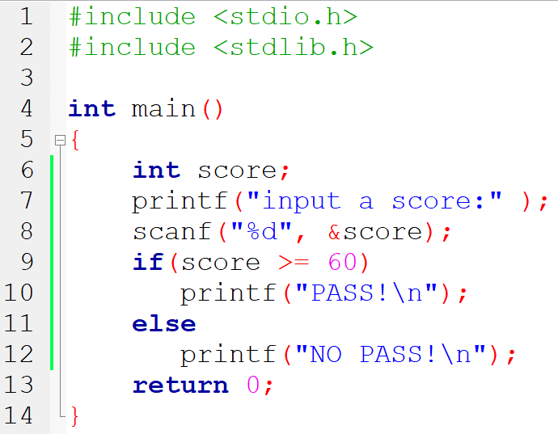


输入一个学生的成绩，判断他是否及格。
输入一个学生的成绩，输出成绩等级。
？

Slide 21
多重条件结构
多路分支
多重条件结构
多重if（阶梯式）
嵌套 if
switch结构

Slide 22
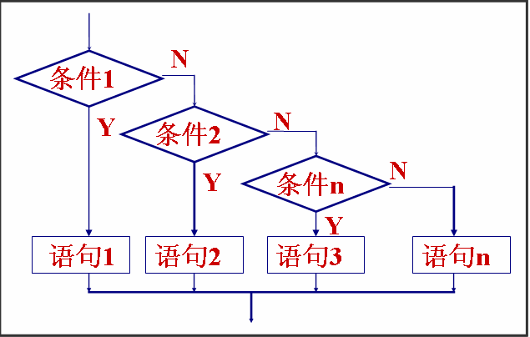
if (表达式1) 语句1
else if(表达式2)语句2
else if(表达式3)语句3
……
else if(表达式n-1)语句n-1
else 语句n

Slide 23
例如：商场促销，购物500元以上，8折;购物300元以上，85折;购物100元以上，9折;购物50元以上，95折;购物50元以下，不打折。根据消费量，计算优惠率。
设：消费量为 money;折扣为 cost;实际花费 price
if (money>500) cost=0.2;
else if (money>300) cost=0.15;
else if (money>100) cost=0.1;
else if (money>50) cost=0.05;
else cost=0;
price=money-(money*cost);

Slide 24
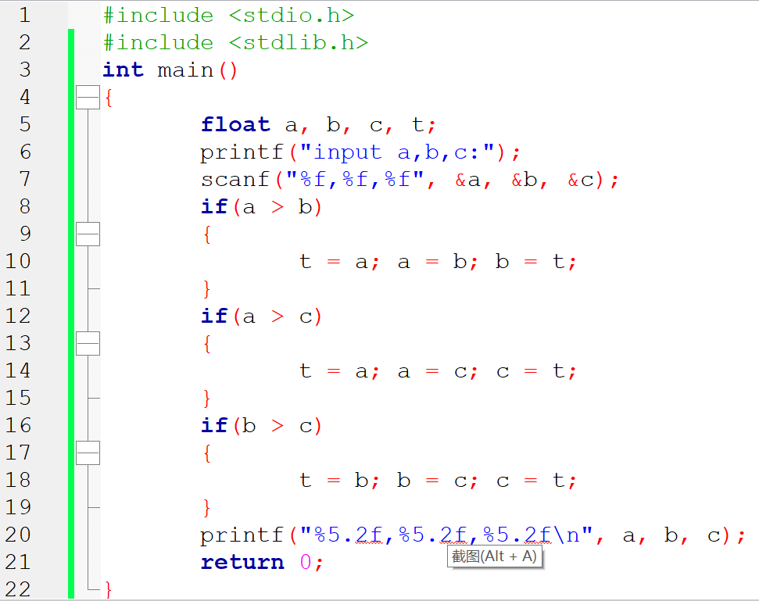

例 输入三个数a,b,c,要求按由小到大的顺序输出。
if a>b 将a和b对换
if a>c 将a和c对换
if b>c 将b和c对换

Slide 25
if语句的嵌套
在if语句中又包含一个或多个if语句称为if语句的嵌套
形式：
if()
if() 语句1
else 语句2
else
if() 语句3
else 语句4
内嵌if
if嵌套形式自由，可以嵌在if中也可嵌到else中

Slide 26
#include<stdio.h>
void main()
{
int a,b;
printf("\n 请输入 A 和 B 的值: ");
scanf("%d%d",&a,&b);
if(a!=b)
if(a>b)
printf("\n A>B\n");
else
printf("\n A<B\n");
else
printf("\n A=B\n");
}
内存
a
b
68
93
输出：
A<B

Slide 27
if (x > 0)
if (y > 1)
z = 1;
else /*这个 else 部分属于哪个 if？*/
z = 2;
？
C语言规定，每个 else 部分总属于前面最近的那个缺少对应的 else 部分的 if 语句
提倡使用花括号括起来以避免看起来有二义性

Slide 28
例： if (a==b)
if(b==c)
printf(“a==b==c”);
else
printf(“a!=b”);
修改： if (a==b)
{ if(b==c)
printf(“a==b==c”);
}
else
printf(“a!=b”);
实现if ~ else 正确配对方法：加{ }

Slide 29
-1 (x<0)
例 5.3 有一个函数 y= 0 (x=0),编一程序，输入一个x
值，输出y值。 1 (x>0)
算法1： 算法2：
输入x 输入x
若x<0,则y=-1 若x<0,则y=-1
若x=0,则y=0 否则：
若x>0,则y=1 若x=0,则y=0
输出y 若x>0,则y=1
输出y

Slide 30
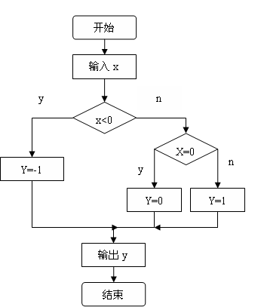
#include<stdio.h>
void main()
{
int x,y;
scanf(“%d”,&x);
{
程序段
}
printf(“x=%d,y=%d\n”,x,y);
}

Slide 31
上例中的程序段有四个，请判断哪个是正确的？
程序1： 程序2：
if(x<0) if(x>=0)
y=-1; if(x>0) y=1;
else else y=0;
if(x==0) y=0; else y=-1;
else y=1;
程序3: 程序4:
y=-1; y=0;
if(x!=0) if(x>=0)
if(x>0) y=1; if(x>0) y=1;
else y=0; else y=-1;
正
确
正
确

Slide 32
条件运算符
格式：表达式1 ？表达式2 ∶表达式3
功能：判断表达式1的值，如果成立就执行表达式2，
否则就执行表达式3
使用场合：若在ｉｆ语句中，当被判别的表达式的
值为“真”或“假” 时，都执行一个赋值语句
且向同一个变量赋值时，可以用一个条件运算符
来处理。
唯一的三目运算符
右结合: a>b?a:c>d?c:d ⇔ a>b?a:(c>d?c:d)
优先级：倒数第三低
其它运算符 >条件运算符 > 赋值运算符 > 逗号运算符符
三个表示式类型可不同，表达式值取较高的类型
例 x?‘a’:‘b’ //x=0,表达式值为‘b’; x‡0,表达式值为‘a’
x>y?1:1.5 //x>y ,值为1.0; x<y ,值为1.5

Slide 33
例 if (a>b)
printf(“%d”,a);
else
printf(“%d”,b);
printf(“%d”,a>b?a:b);

Slide 34
(1)
value = num > 100 ? ‘y’ : ‘n’;
条件表达式
(0)
if (num>100)
{
value=‘y’;
}
else
{
value=‘n’;
}
假设 num = 200
value = num > 100
‘n’
;
value
=
200
?
‘y’
‘y’
:
使用“if-else”的等同代码

Slide 35
例输入一个字符，判别它是否大写字母，如果是，将它转换成小写字母；如果不是，不转换。然后输出最后得到的字符。 #include <stdio.h> void main ( ) { char ch; scanf("%c",& ch); ch=(ch>='A'&& ch<='Z')?(ch+32):ch; printf("%c\n",ch); }
如果字符变量ch的值为大写字母，则条件表达式的值为（ch+32）即相应的小写字母。如果ch的值不是大写字母，则条件表达式的值为ch，即不进行转换。

Slide 36
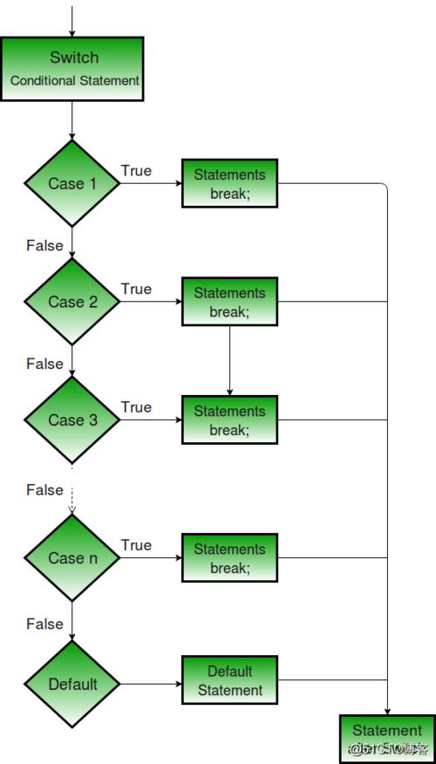
开关语句switch 结构
计算表达式的值
switch-case 语句是多路判断语句
switch 语句计算条件表达式并对照多个常数值进行检查
switch (表达式)
{
case 常量 1:
语句;
break;
case 常量 2:
语句;
break;
default:
语句;
}
如果等于常量1
✓
如果等于常量2
✓
如果没有找到匹配的值
✓

Slide 37
void main()
{ int score;
scanf(“%d”,&score):
switch(score)
{ case 5: printf(“Very good!”);
case 4: printf(“Good!”);
case 3: printf(“Pass!”);
case 2: printf(“Fail!”);
default : printf(“data error!”);
}
}
运行结果：
score为5时，输出：
Very good! Good! Pass! Fail! data error!

Slide 38
switch语句
说明：
(1) switch后面括弧内的“表达式”和case后常量，应为整型（包括字符型）。
(2) 当表达式的值与某一个case后面的常量表达式的值相等时，就执行此case后面的语句，若所有的case中的常量表达式的值都没有与表达式的值匹配的，就执行default后面的语句。
(3) 每一个case的常量表达式的值必须互不相同，否则就会出现互相矛盾的现象（对表达式的同一个值，有两种或多种执行方案）。

Slide 39
switch语句
(4) 各个case和default的出现次序不影响执行结
果。
(5) 应该在执行一个case分支后,可以用一个
break语句来终止switch语句的执行。
(6) 多个可以共用一组执行语句。
switch(score)
{ case 5:
case 4: printf(“Good!”);break;
case 3: printf(“Pass!”);break;
case 2: printf(“Fail!”);break;
default : printf(“data error!”);
}

Slide 40
switch 结构示例
char in_char;
printf("\n 请输入一个小写字母： ");
scanf("%c", &in_char);
switch(in_char)
{
case 'a': printf("\n 您输入的是元音字母 a\n");
break;
case 'e': printf("\n 您输入的是元音字母 e\n");
break;
case 'i': printf("\n 您输入的是元音字母 i\n");
break;
case 'o': printf("\n 您输入的是元音字母 o\n");
break;
case 'u': printf("\n 您输入的是元音字母 u\n");
break;
default: printf("\n 您输入的不是元音字母 \n");
}
内存
in_char
e
问题描述：
要求用户输入一个字符值并检查它是否为元音字母。
请输入一个小写字母：e
您输入的是元音字母 e

Slide 41
比较多重 if 和 switch 结构
多重if结构和switch结构都可以用来实现多路分支
多重if结构用来实现两路、三路分支比较方便，而switch结构实现三路以上分支比较方便
在使用switch结构时，应注意分支条件要求是整型表达式，而且case后面必须是整型常量表达式
有些问题只能使用多重if结构来实现，例如要判断一个值是否处在某个区间的情况

Slide 42
示例
main()
{
char c;
printf("\n 请输入一个字符: ");
c=getchar();
if(c<32)
printf("\n 该字符是一个控制字符。\n");
else if(c>='0'&&c<='9')
printf("\n 该字符是一个数字。\n");
else if(c>='A'&&c<='Z')
printf("\n 该字符是一个大写字母。\n");
else if(c>='a'&&c<='z')
printf("\n 该字符是一个小写字母。\n");
else
printf("\n 该字符是其他字符。\n");
}
内存
c
E
问题描述：
要求判别键盘输入字符的类别。可以根据输入字符的ASCII码来判别类型。由ASCII码表可知ASCII码值小于32的为控制字符。 在0～9之间的为数字，在A～Z之间为大写字母， 在a～z之间为小写字母，其余则为其它字符。
请输入一个字符：E
该字符是一个大写字母

Slide 43
程序举例
例 判断某一年是否为闰年。
基本的算法：
① 能被4整除，但是不能被100整除。
② 或者能被400整除。
year%4==0&&year%100!=0||year%400==0

Slide 44
程序举例
例 求ａx²＋ｂｘ＋ｃ＝０方程的解。
基本的算法：
① ａ＝０，不是二次方程。
② b² －４ａｃ＝０，有两个相等实根。
③ b² －４ａｃ＞０，有两个不等实根。
④ b² －４ａｃ＜０，有两个共轭复根。

Slide 45
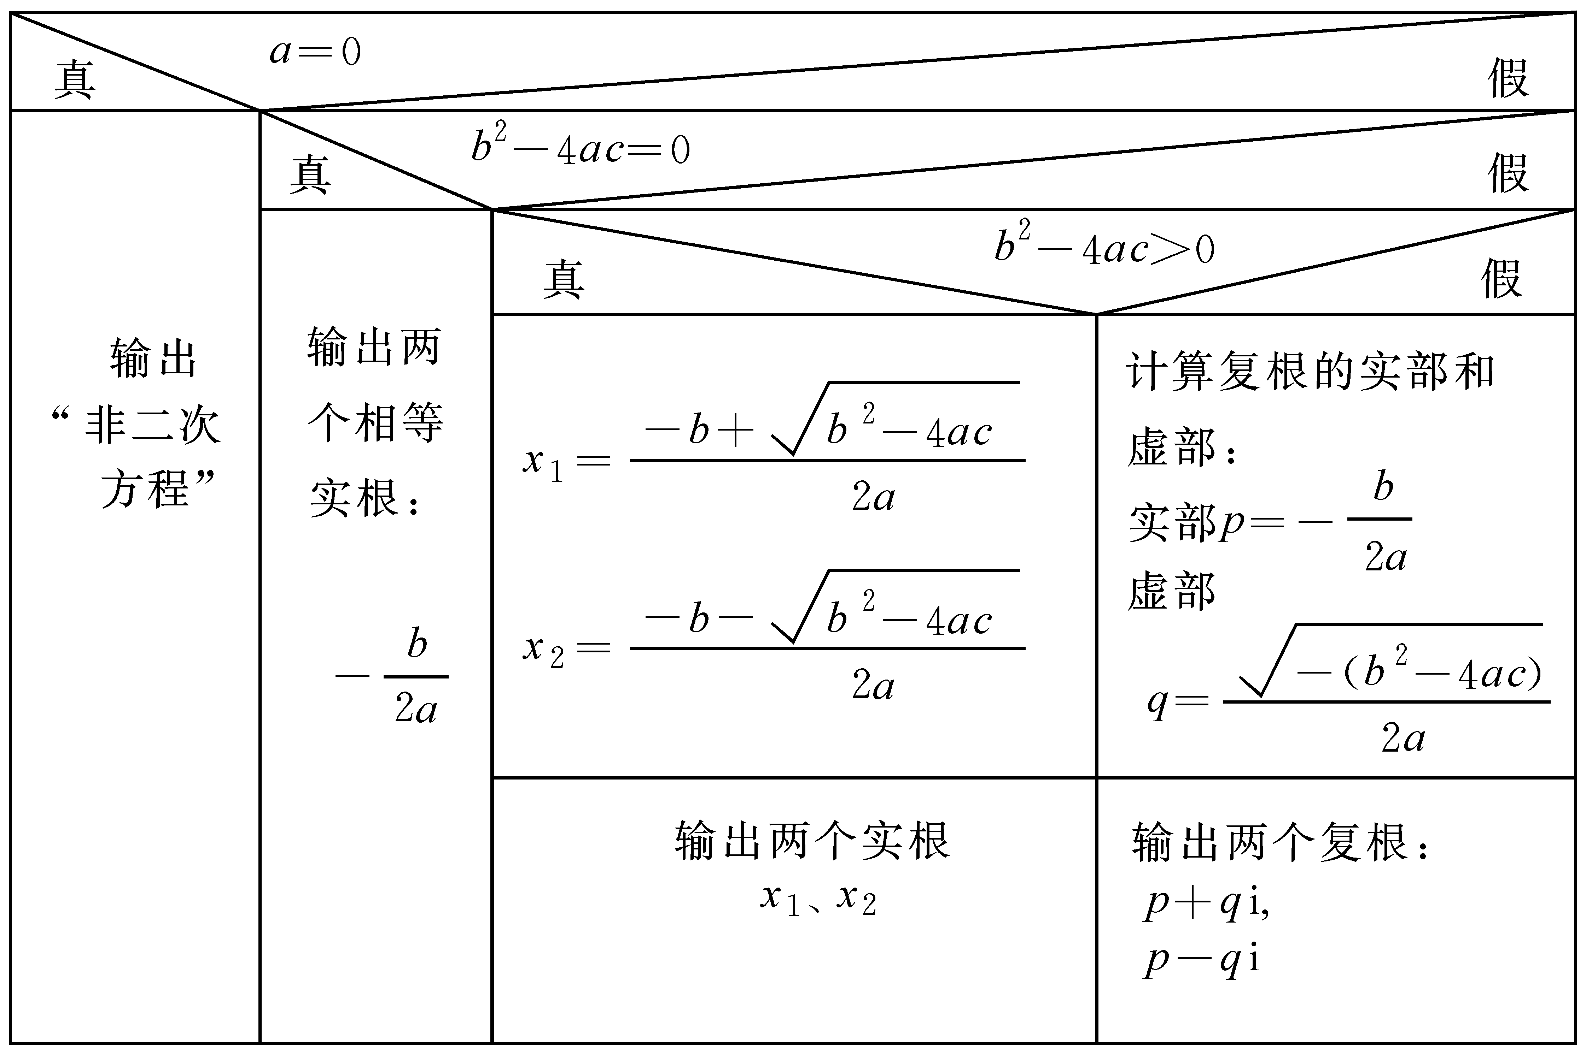

Slide 46

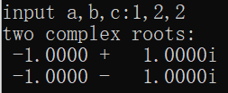

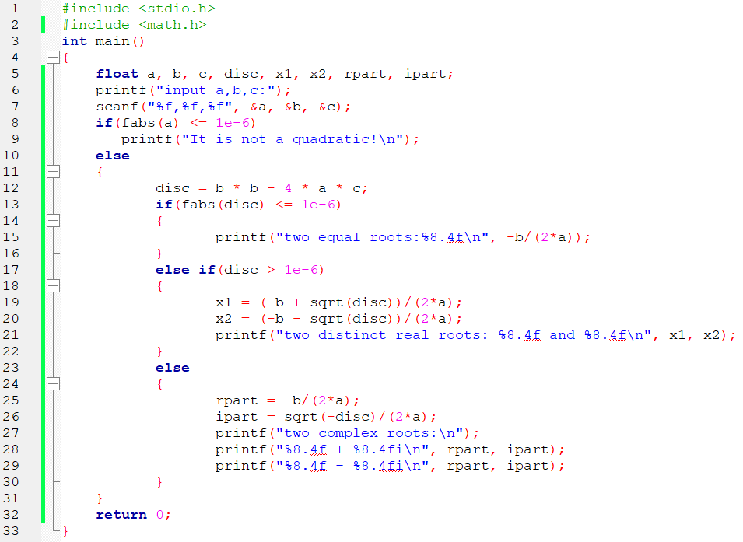

Slide 47
程序举例
例 运输公司对用户计算运费。
路程（ｓ）越远，每公里运费越低。标准如下：
ｓ＜２５０ｋｍ 没有折扣
２５０≤ｓ＜５００ ２％折扣
５００≤ｓ＜１０００ ５％折扣
１０００≤ｓ＜２０００ ８％折扣
２０００≤ｓ＜３０００ １０％折扣
３０００≤ｓ １５％折扣
设每公里每吨货物的基本运费为ｐ，货物重为ｗ，
距离为ｓ，折扣为ｄ，则总运费ｆ的计算公式为：
ｆ＝ｐ*ｗ*ｓ*（１－ｄ）

Slide 48
程序举例
分析折扣变化的规律性：
折扣的“变化点”都是２５０的倍数
在横轴上加一种坐标ｃ，c的值为s/250。
c代表250的倍数。
s/250<１，无折扣； c=0
１≤s/250＜２，折扣ｄ＝２％； c=1
２≤s/250＜４，ｄ＝５％； c=2,3
４≤s/250＜８，ｄ＝８％； c=4,5,6,7
８≤s/250＜１２，ｄ＝１０％； c=8,9,10,11
s/250≥１２，ｄ＝１５％。 令：c=12

Slide 49
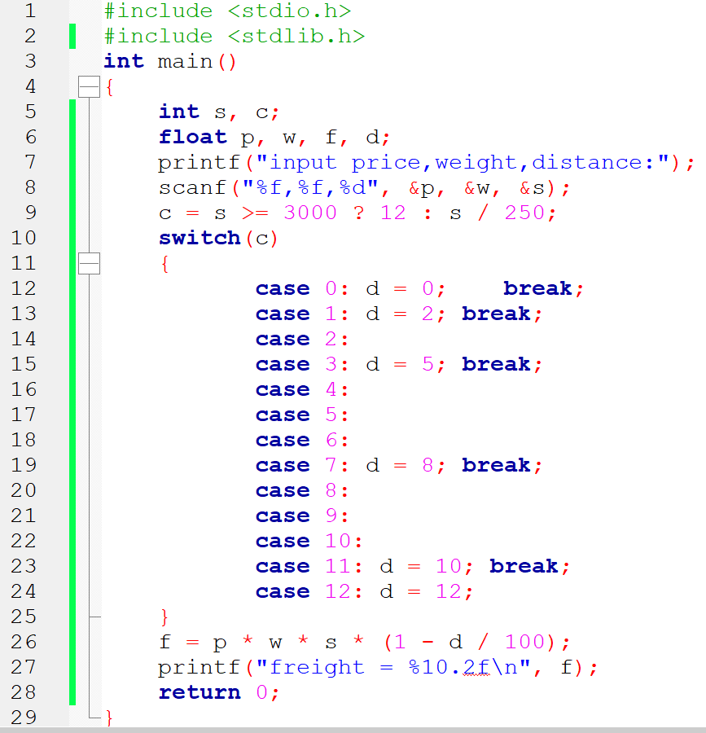


Slide 50
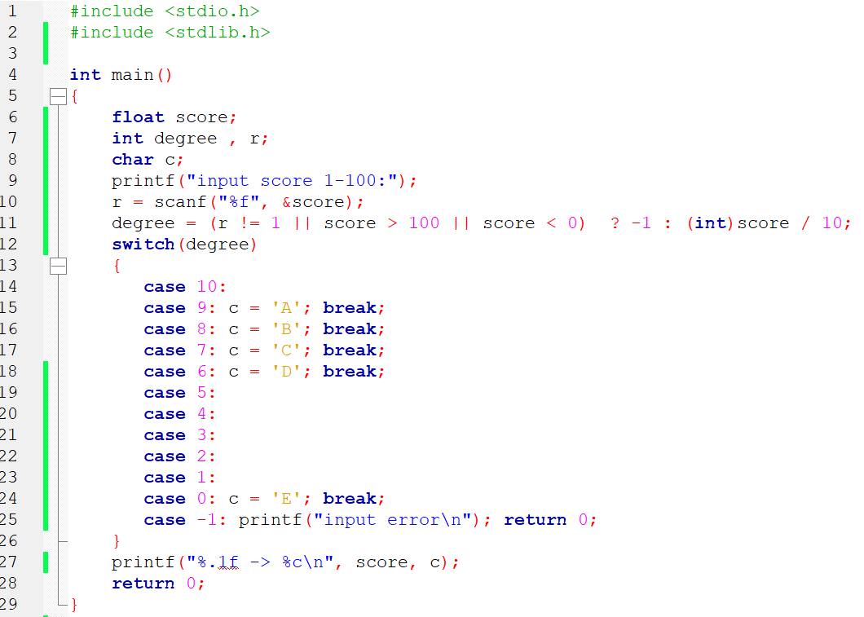












p109 8.给出一个百分之成绩，要求输出成绩等级’A’、’B’、‘C’、’D’、’E’。

